Slide 1

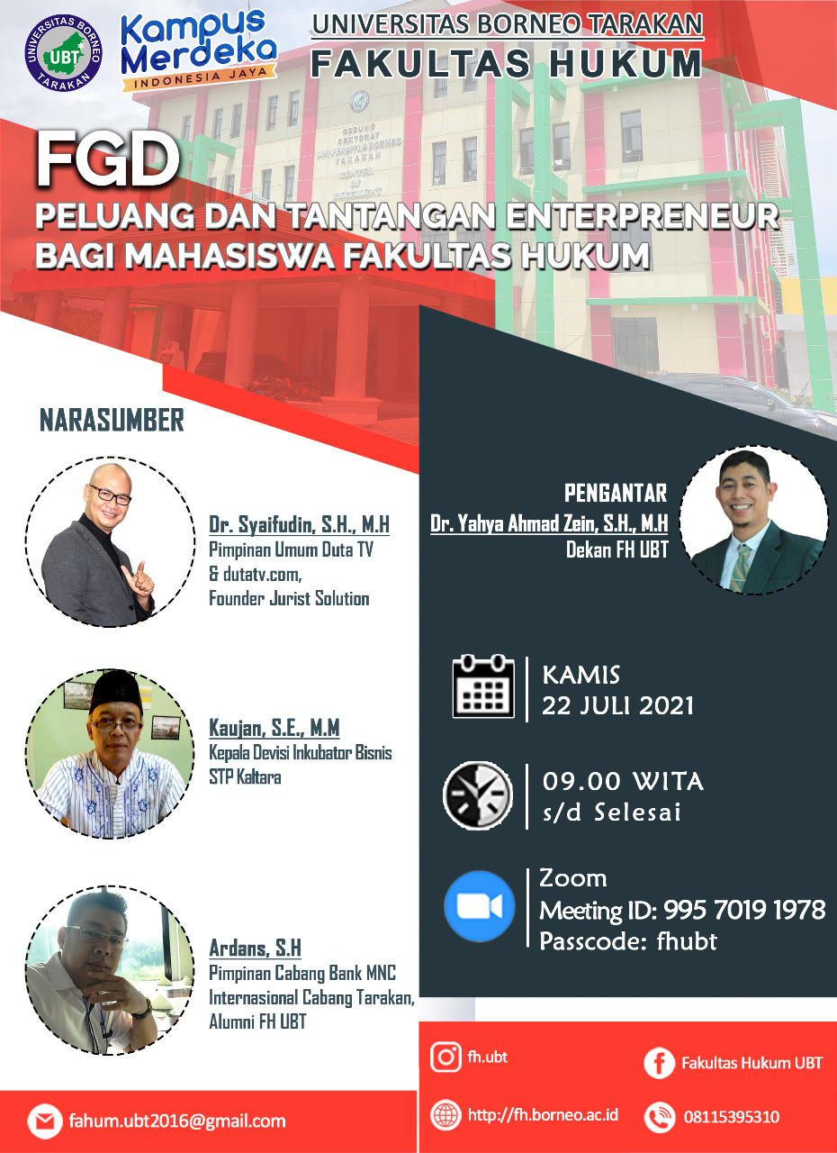
PARADIGMA HUKUM & BISNIS
PARADIGMA PROFESIONALITAS HUKUM
PARADIGMA KREATIFITAS

Slide 2

PARADIGMA HUKUM & BISNIS
PARADIGMA PROFESIONALITAS HUKUM
PARADIGMA KREATIFITAS

Slide 3
PARADIGMA HUKUM & BISNIS :
BORDER LINE ANTARA HUKUM DAN BISNIS, TERJADI SALING MEMPENGARUHI ANTARA HUKUM DAN BISNIS;
DALAM KONSEP (TEORI) SPIRAL PERKEMBANGAN HUKUM DAN BISNIS, MAKA HUKUM TERTINGGAL DIBELAKANG, TAPI KEMUDIAN MENGIKUTI PERKEMBANGAN UNTUK MENGATURNYA;
PENGARUH CARA BERFIKIR BISNIS TERHADAP HUKUM YANG MELAHIRKAN KAJIAN SOSIOLOGIS PADA BIDANG HUKUM, SEPERTI LOGIC BISNIS PADA HUKUM KONTRAK YANG TIDAK HANYA MELAHIRKAN HUBUNGAN NORMATIF AKAN TETAPI JUGA MELAHIRKAN HUBUNGAN “BAIK” DALAM BISNIS.

Slide 4
PARADIGMA PROFESIONALITAS HUKUM :
KEAHLIAN DIBIDANG HUKUM (AHLI DIBIDANGNYA) DENGAN FORTOFOLIO KEAHLIAN
MENERAPKAN PRINSIP ETOS PROFESIONAL
MENG “CREAT” KEAHLIAN DENGAN JIWA INTREPRENEUR

Slide 5
PARADIGMA KREATIFITAS :
STRATEGI BISNIS DENGAN MELIHAT KEAHLIAN JASA HUKUM SEBAGAI “CAPITAL” (investasi yang terbaik adalah investasi diri sendiri, yaitu keahlian yang terlihat dalam portifolio pribadi)
MEMBUKTIKAN KEBERMANFAATAN DALAM MENSUKSESKAN BISNIS, DENGAN MERUBAH CITRA HUKUM SEBAGAI BENTENG PENCEGAH TERJADINYA MASALAH DAN SOLUSI YANG MENUNJANG BISNIS;

Slide 6
PRINSIP INTREPRENEUR :
MEMBACA & MENGEKSEKUSI PELUANG, DIMANA ADA KENDALA DISITU ADA PELUANG
FAKTOR PEMBEDA SEBAGAI KEUNGGULAN KOMPETTITIF DENGAN MEMPERBANYAK KEAHLIAN DALAM FORTOFOLIO PRIBADI, PELAKU BISNIS LEBIH MEMPERTIMBANGKAN KEAHLIAN DARI PADA NILAI AKADEMIS;
STRATEGI FAKTOR KALI DALAM MELIHAT PELUANG;

Slide 7
PENUNJANG UTAMA :
KEMAMPUAN DAN KECERDASAN BERKOMUNIKASI ;
MENGUASAI PUBLIC SPEAKING (MELATIH VOKAL, INTONASI DAN GESTUR)

Slide 8
fortopolio :
umum/abstrak
Kejujuran, ikhlas, cekatan, suka menolong etc sebagai elemen kepercayaan.
Konkret/terukur :
Membuat kontrak bisnis
Membuat perjanjian kerja profesional
Mereview kontrak bisnis
Membuat mou
Membuat surat kuasa
Membuat legal opinion dalam setiap pengambilan keputusan bisnis
Membuat dan Menyusun dokumen fortofolio badan hukum (perusahaan)
Membuat dokumen hukum dalam proses peradilan
Etc…

